Slide 1
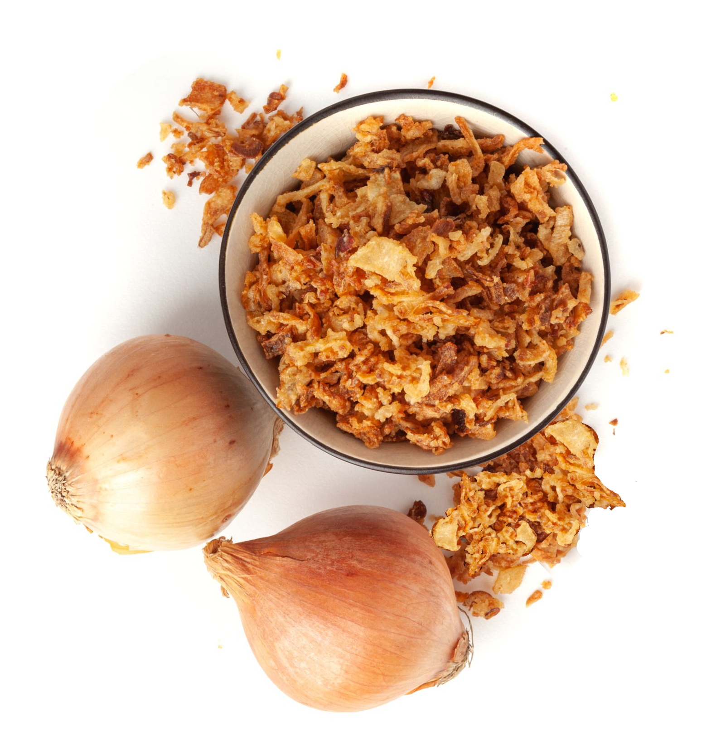
РАЗРАБОТКА КОНЦЕПЦИИ ПО ОРГАНИЗАЦИИ ПРОИЗВОДСТВА И ВЫВЕДЕНИЮ НА РЫНОК НОВОГО ПРОДУКТА РОССИЙСКОГО ПРОИЗВОДСТВА НА БАЗЕ ПРЕДПРИЯТИЯ
ООО «ЛУКАМОРЕ»
Автор: Чумичева Н.М.
Научный руководитель: Жаровонкова Н.М.
2023

Slide 2
ОБЪЕКТ ИССЛЕДОВАНИЯ
ЦЕЛЬ
ИССЛЕДОВАНИЯ
НОВЫЙ ПРОДУКТ
ПРЕДМЕТ ИССЛЕДОВАНИЯ
АНАЛИЗ ВОЗМОЖНОСТИ ЗАПУСКА ПРОИЗВОДСТВА НОВОГО ПРОДУКТА
ЗАДАЧИ:
ИНИЦИИРОВАТЬ И СПЛАНИРОВАТЬ ПРОЦЕСС ПРОИЗВОДСТА И ВЫВОДА НА РЫНОК НОВОГО ПРОДУКТА
ПРОАНАЛИЗИРОВАТЬ ФАКТОРЫ ВНЕШНЕЙ СРЕДЫ
ИССЛЕДОВАТЬ РЫНОК И ПОТРЕБНОСТИ КЛИЕНТОВ;
РАЗРАБОТАТЬ КОМПЛЕКС МЕРОПРИЯТИЙ ПО ОРГАНИЗАЦИИ ПРОИЗВОДСТВА И ВЫВОДУ НА РЫНОК НОВОГО ПРОДУКТА
2

Slide 3
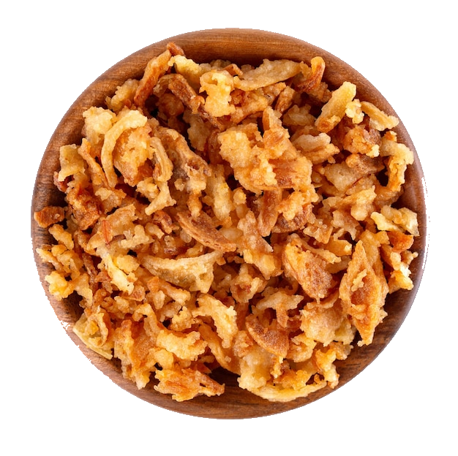
АКТУАЛЬНОСТЬ ПРОЕКТА
ДЛЯ КОМПАНИИ:
РАСШИРЕНИЕ
БИЗНЕСА
УВЕЛИЧЕНИЕ ВЫРУЧКИ
СБАЛАНСИРОВАНИЕ СЕЗОННОСТИ
ПОВЫШЕНИЕ КОНКУРЕНТНОСПОСОБНОСТИ
ЭФФЕКТИВНОСТЬ ПРОИЗВОДСТВЕННЫХ МОЩНОСТЕЙ
ДЛЯ ПОДМОСКОВЬЯ:
НАЛОГИ
НОВЫЕ РАБОЧИЕ МЕСТА
ИМПОРТОЗАМЕЩЕНИЕ
3

Slide 4
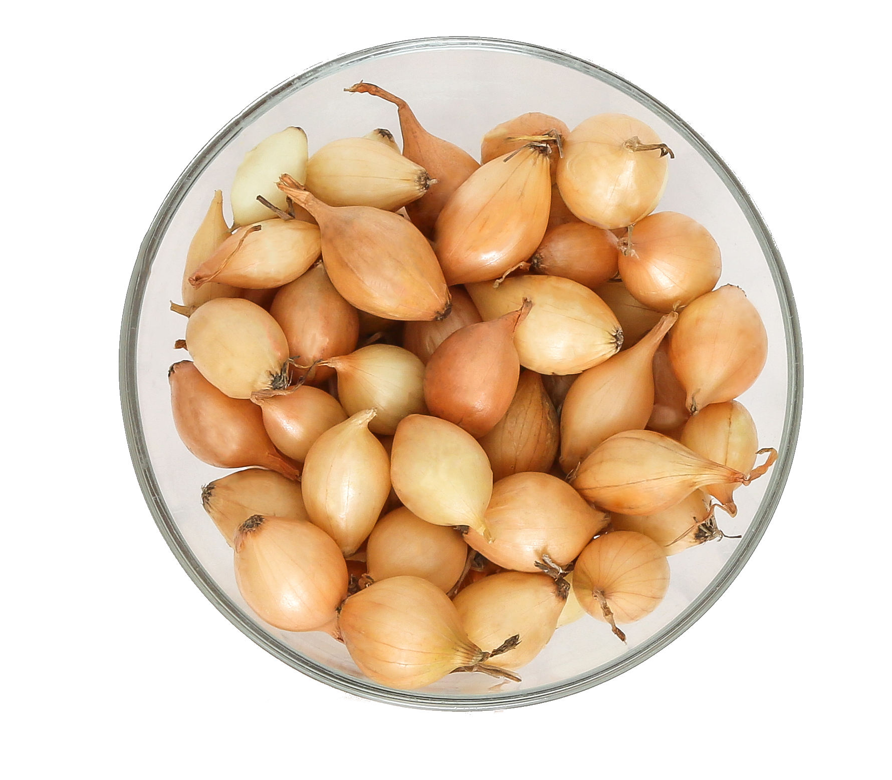
О КОМПАНИИ
C
ООО «ЛУКАМОРЕ»- ПРОИЗВОДСТВО ЛУКА СЕВКА
КОЛИЧЕСТВО РАБОТНИКОВ – 17 ЧЕЛОВЕК;
ТЕРРИТОРИЯ СКЛАДСКОГО КОМПЛЕКСА – 6 ТЫС КВ М;
ПЛОЩАДЬ ВЫРАЩИВАНИЯ 140 ГА.
ЭТАПЫ РАЗВИТИЯ
2005
СТАРТ КОМПАНИИ
2009
РАСШИРЕНИЕ РЫНКА – НОВЫЕ ТЕРРИТОРИИ
от Краснодарского края до Камчатки
2011
ПРОНИКНОВЕНИЕ НА РЫНОК – СЕТЕВОЙ СЕГМЕНТ
Розничные сети
2018
РАЗВИТИЕ ПРОДУКТА – ТОРГОВЫЙ ЗНАК
Новая упаковка
2023
ДИВЕРСИФИКАЦИЯ – НОВЫЙ ПРОДУКТ НА НОВОМ РЫНКЕ – ЖАРЕНЫЙ ЛУК
4

Slide 5
ЭКОНОМИЧЕСКИЕ ПОКАЗАТЕЛИ ООО «ЛУКАМОРЕ»
Наименование показателя | 2019г | 2020г | 2021г | 2022г
Выручка | 144,165 | 135,47 | 148,405 | 177,299
Себестоимость | 119,864 | 115,4 | 136,173 | 149,601
Прибыль от продаж | 24,301 | 20,07 | 12,232 | 27,698
Чистая прибыль | 38,622 | 37,51 | 27,905 | 58,898
Рентабельность, % | 20,27 | 17,4 | 9 | 18,5
А
B
C
5

Slide 6
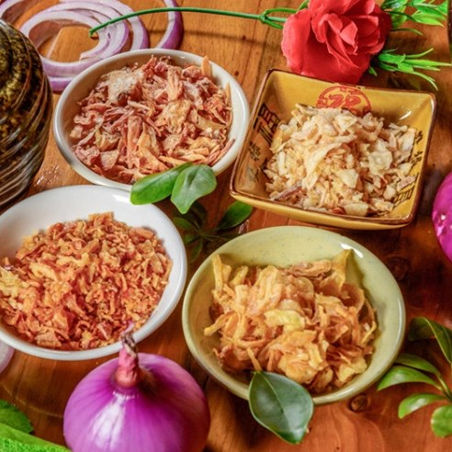
ОСНОВНЫЕ ПОТРЕБИТЕЛИ ЖАРЕНОГО ЛУКА В РОССИИ:
АНАЛИЗ РЫНКА
50% СФЕРА ОБЩЕСТВЕННОГО ПИТАНИЯ
35% ПИЩЕВАЯ ПРОМЫШЛЕННОСТЬ
15% РОЗНИЧНАЯ ТОРГОВЛЯ
Факторы внешнего окружения | Влияние фактора | Оценка с поправкой на вес
Социально-культурные факторы
Образ жизни и привычки потребления | 2 | 0,49
Отношение к импортным товарам и услугам | 3 | 0,22
Политические факторы
Общемировая политическая ситуация | 3 | 0,51
Уровень влияния государства на отрасль | 3 | 0,49
Внутренняя политика на региональном и муниципальном уровне | 2 | 0,27
Вероятность развития военных действий в стране | 1 | 0,12
Технологические факторы
Уровень инноваций и технологического развития отрасли | 2 | 0,33
Изменения в патентном законодательстве и индустрии | 2 | 0,31
Влияние интернета и мобильных технологий на отрасль | 1 | 0,12
Экономические факторы
Рост и насыщенность отраслевых рынков | 3 | 0,51
Уровень располагаемых доходов населения | 2 | 0,34
Курсы основных валют | 1 | 0,21
Уровень инфляции и процентные ставки | 2 | 0,10
ОСНОВНЫЕ ПРОИЗВОДИТЕЛИ :
ООО «КОРОНА-ФУД»
АО «ЗАВОД «СЕЛЕНА ЛЮКС»
ОСНОВНЫЕ ИМПОРТЕРЫ:
TOP TASTE B.V., НИДЕРЛАНДЫ
ONION SPECIALTIES INTERNATIONAL B.V., НИДЕРЛАНДЫ
VAN DEN DOEL POLAND SP.Z O.O ПОЛЬША
6

Slide 7
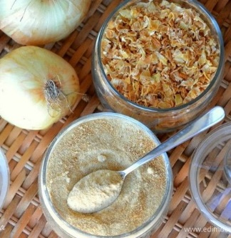
SWOT АНАЛИЗ
СИЛЬНЫЕ СТОРОНЫ
СЛАБЫЕ СТОРОНЫ
Весь цикл от производства сырья до конечного продукта- (семена-товарный лук-хранение-производство-реализация);
Гибкая ценовая политика;
Индивидуальный подход;
Высокая репутация- добросовестный поставщик;
Удобное месторасположение
Неизвестность на рынке;
Нет клиентской базы, так как новый продукт;
Оборудование – трудности с запасными частями и новым оборудованием
Растущий рынок- ежегодный рост 7-10%;
Низкий уровень конкуренции дает возможность быстрого роста;
Поддержка государства - патенты
Недоверие со стороны клиентов в первое время;
Курсовая разница – рост себестоимости;
Не стабильная политическая и экономическая ситуация в мире
ВОЗМОЖНОСТИ
УГРОЗЫ
7

Slide 8
ОРГАНИЗАЦИЯ ПРОИЗВОДСТВА
ВОЗМОЖНОСТИ ОРГАНИЗАЦИИ
ВАРИАНТЫ НОВОГО ПРОДУКТА
СОСТОЯНИЕ РЫНКА
ФИНАНСОВЫЕ
собств. инвестиции 56млн
АНАЛИЗ ПРОДУКЦИИ КОНКУРЕНТОВ
АНАЛИЗ ФАКТОРОВ ВНЕШНЕЙ СРЕДЫ
РЕСУРСНЫЕ
аренда помещен с оборуд
ПРОГНОЗ ПОТРЕБИТЕЛЬСКИХ ТРЕБОВАНИЙ
ПРОДВИЖЕНИЕ
ТЕХНИЧЕСКИЕ
ОЦЕНКА РИСКОВ
СТРАТЕГИЯ СБЫТА
КАДРОВЫЕ
персонал 14 чел
ЗАПУСК ПРОИЗВОДСТВА
8

Slide 9
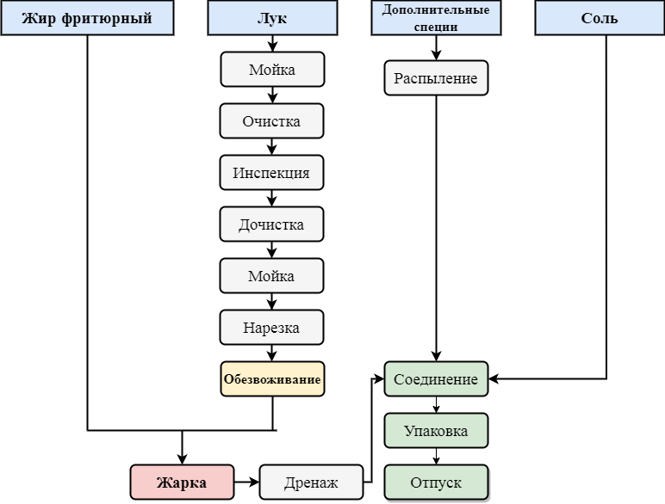
ТЕХНОЛОГИЯ ПРОИЗВОДСТВА
1 ГОД
СЕМЕНА
2 ГОД
ЛУК СЕВОК
ЛУК МАТОЧНИК
3 ГОД
ЛУК РЕПКА
СЕМЕНА
9

Slide 10
КАЛЕНДАРНЫЙ ПЛАН ЗАПУСКА ПРОИЗВОДСТВА
 | 2024 |  |  |  | 2025
 | 1кв | 2кв | 3кв | 4кв | 1кв | 2кв | 3кв | 4кв
Подготовка помещения
Закупка оборудования
Поиск, наем и подготовка персонала
Монтаж и тестирование оборудования
Получение документации
Создание контрактной базы
Организация входящего потока сырья
Промышленная эксплуатация
8
10

Slide 11
ЭКОНОМИЧЕСКИЕ ПОКАЗАТЕЛИ ОКУПАЕМОСТИ
Наименование | Год 0 | Годы 1-7
Прогнозируемый объем продаж, тыс. кг. |  | 291,6
Цена продажи за единицу, руб. |  | 470
Себестоимость, руб. |  | 272
Выручка, тыс. руб. |  | 137 052
Всего затрат, тыс. руб. |  | 79 183
Прибыль, тыс. руб. |  | 57 869
Инвестиции, тыс. руб. | 56 000 | 0
Ставка дисконтирования, % |  | 15
Чистый дисконтируемый доход (NPV), руб. |  | 97 852
Внутренняя норма доходности (IRR), % |  | 71%
Период окупаемости (PP), лет |  | 0,408
8
11

Slide 12
СПОСОБЫ ПРОДВИЖЕНИЯ
ЛИЧНЫЕ ПРОДАЖИ
СТИМУЛИРОВАНИЕ
РЕКЛАМА
А
ВЫСТАВКИ
ДЕЛОВЫЕ ВСТРЕЧИ
ДЕМОНСТРАЦИЯ ОБРАЗЦОВ
РАССЫЛКА ОБРАЗЦОВ
ПОЕЗДКИ В ЦЕЛЕВЫЕ РЕГИОНЫ
СПЕЦ ПРОГРАММЫ
КОРПОРАТИВНЫЕ ПРОГРАММЫ
ЭКОНОМ ПРОГРАММЫ
ИНТЕРНЕТ-РЕСУРСЫ
СОБСТВЕННЫЙ САЙТ
ПРОФЕССИОНАЛЬНЫЕ СООБЩЕСТВА
ВИДЕОКАНАЛ
ПОСТЫ
ИСТОРИИ И ВИДЕОЗАПИСИ
СМИ
B
C
12

Slide 13
ПРОИЗВОДСТВЕННЫЕ РИСКИ
ЭКОНОМИЧЕСКИЕ РИСКИ
МОНИТОРИНГ
НЕСКОЛЬКО ПОСТАВЩИКОВ
ШИРОКАЯ РЕМОНТНАЯ БАЗА
РИСКИ РЕАЛИЗАЦИИ
УПРАВЛЕНИЕ РИСКАМИ
РИСК НИЗКОЙ ЭФФЕКТИВНОСТИ ПРОДВИЖЕНИЯ
КОНТРОЛЬ ИСПОЛНЕНИЯ
АНАЛИЗ НА ВСЕХ ЭТАПАХ ОБУЧЕНИЕ
ОБУЧЕНИЕ
КАДРОВЫЕ РИСКИ
РИСК НЕСООТВЕТСТВИЯ СПРОС/ПРЕДЛОЖЕНИЕ
ДОЛГОСРОЧНЫЕ КОНТРАКТЫ
ВАРИАНТЫ ПРИВЛЕЧЕНИЕ ЗАЕМНЫХ СРЕДСТВ
ФИНАНСОВЫЕ РИСКИ
13

Slide 14
СПАСИБО ЗА ВНИМАНИЕ!
Автор: Чумичева Н.М.
Научный руководитель: Жаровонкова Н.М.
ВОПРОСЫ

